Slide 1
Folienübergänge und
Objektanimationen
Übungen

Slide 2
Erklärung und Hilfestellung
Bei Folien mit gelbem Hintergrund ändern Sie den Folienübergang
Bei Folien mit blauem Hintergrund setzen Sie eine benutzerdefinierte Animation
Bei einigen Übungen stehen unten rechts Symbol-Abbildungen als Hilfe

Slide 3


Übung 1
Diese Folie soll
horizontal eingeschoben
werden
Notes:
Tipp: z. B. den Übergang Schieben oder Wischen wählen

Slide 4


Übung 2
Diese Folie soll verblassend erscheinen
und dann nach 2 Sekunden auf die nächste Folie wechseln

Slide 5

Übung 3
Wählen Sie den Jalousie-Effekt für die Folienübergang

Slide 6
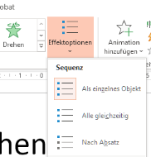
Übung 4
Beim Einblenden dieser Folie soll zuerst nur der Titel direkt erscheinen (= keine Animation)
Erst beim Drücken der Maustaste soll dieser ganze Text auf ein Mal erscheinen (Effektoptionen)
Notes:
Tipp: Das Kontrollkästchen ‚Gruppiert nach Absätzen der ...‘ muss deaktiviert werden

Slide 7

Übung 5
Beim Einblenden dieser Folie soll zuerst nur der Titel direkt erscheinen
Erst durch jeweiliges Drücken der Maustaste sollen die Aufzählungspunkte einzeln
von unten einfliegen

Slide 8
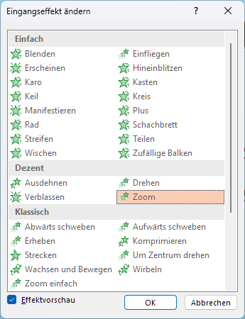
Übung 6
Beim Einblenden dieser Folie soll zuerst nur der Text direkt erscheinen
Erst durch Drücken der Maustaste soll der Titel
dezent gezoomt
werden
Tipp: Weitere Eingangseffekte

Slide 9
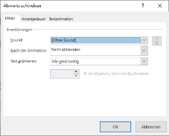
Übung 7
Beim Einblenden dieser Folie soll zuerst nur der Titel erscheinen
Die einzelnen Wörter
erscheinen mit 10 % Verzögerung zwischen den Wörter (Effektoptionen)
mit der Animation
Hineinschweben abwärts

Slide 10
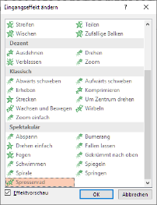
Übung 8
Beim Einblenden dieser Folie soll zuerst nur der Titel erscheinen
Durch jeweiliges Drücken der Maustaste sollen die einzelnen Textfelder eingeblendet werden
Wählen Sie die
Animation Sprossenrad

Slide 11
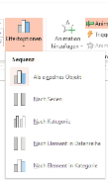
Übung 9
Durch jeweiliges Drücken der Maustaste soll je eine Datenreihe (Säule derselben Farbe) eingeblendet werden

Slide 12
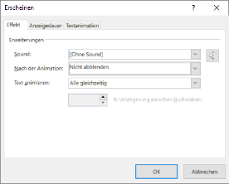
Übung 10
Animieren Sie diese Zeilen so, dass jeder Aufzählungspunkt einzeln eingeblendet wird.
Dabei soll der vorhergehende abgeblendet werden (schwache graue Farbe)

Slide 13
Übung 11
Die einzelnen Textfelder (Nr. 1–6) sollen der bei der Animation der Reihe nach erscheinen (Animation nach Ihrer Wahl)
4
5
6
1
2
3

Slide 14




Übung 12
Diese Folie lassen Sie
mosaikartig einblenden
Die vier Fotos blenden Sie
einzeln mosaikartig nacheinander ein
(Schachbrett: automatisch nach 3 Sekunden),
sodass sie einander der Reihe nach zudecken.
(vergrössern Sie die Bilder zusätzlich auf
eine Breite von 20 cm)
Lösungsbeispiel auf der nächsten Folie

Slide 15



Drücken Sie die Tastenkombination [Shift]-[F5]

Slide 16
Übung 13
Die Zahlen sind bereits animiert. Bringen Sie sie in die richtige Reihenfolge
4
5
6
1
2
3

Slide 17
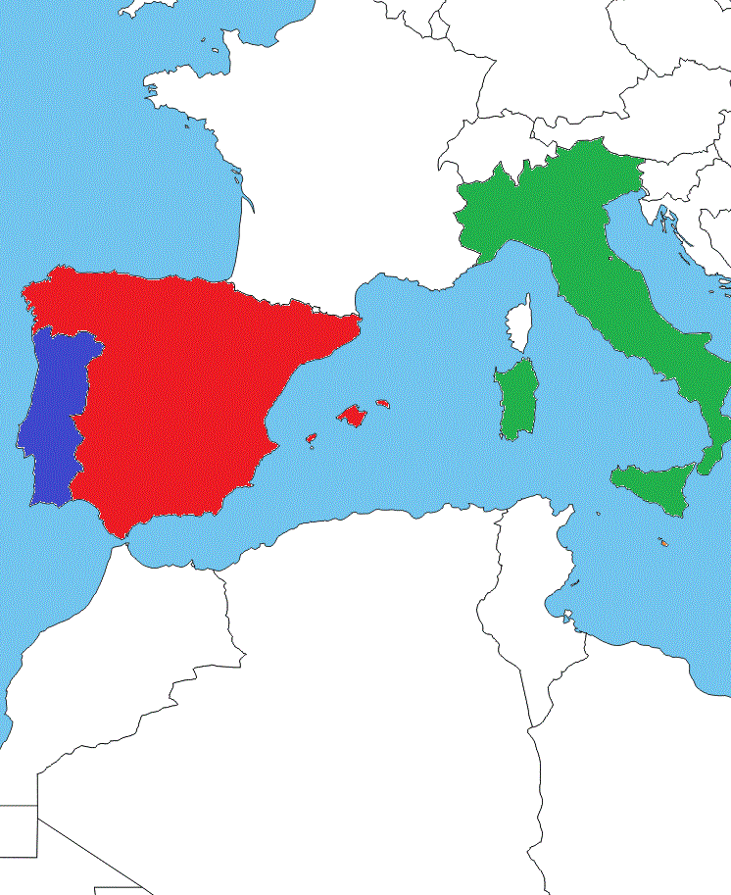
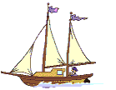
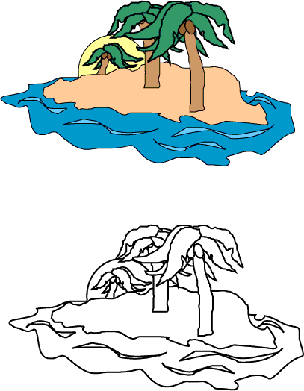
Übung 14
Animieren Sie das Schiff so, dass beim es beim Klicken auf die Insel ungefähr der gestrichelten Linie nach zur Insel fährt (Dauer: 3 Sekunden).
Danach die gestrichelte Linie löschen.

Slide 18
ENDE

